Slide 1

Testing&Evaluation
20141405 최형준

Slide 2
목차
01 / Project description
02 / Validation & Use cases
03 /Changes
04 / Program execution
05 /Q&A

Slide 3
1
Project description
Vertex : 한화 타자들
Edge: Directed Edge
Weight :
1. 출루율
2. OPS
3. WPA
Dynamic Factor:
각 경기가 끝남에 따라 선수들의
수치(weight)가 변화함
FA/2군이동 등으로 노드가 새로 생성되거나 사라짐
상대팀에 따라 weight가 변화.
프로젝트 목표: 크롤링을 통해 얻은 실시간 데이터를 통해서 현재 짤 수 있는 최적의 타자 선발 라인업을 만들자
프로젝트 목표: 크롤링을 통해 얻은 실시간 데이터를 통해서 사용자가 직접 선택하여
현재 짤 수 있는 최적의 타자 선발 라인업을 만들자

Slide 4
2
Validation,Use cases
Validation
-프로그램을 통해 선발된 9명의 선발 타자가 콘솔을 통해 보여짐
-이 선발 타자 라인업이 실제 경기의 선발 라인업과 일치하는 정도를 파악 가능
-일치하는 정도에서의 승률 혹은 승리 여부를 분석.
승률이 낮거나 일치하는 정도가 너무 낮으면 각 타순에 고려해야 할 weight변경
-여러 weight를 넣어 보면서 어느 타순에 어떠한 점을 고려하는 것이 가장 나은지
분석 및 실험 가능.
Use cases

Slide 5
3
Changes
타자 선발 방식 변경:
모아진 데이터들을 이용하여 제작자가 생각한 기준이 아닌 타자 한명을 뽑을 때마다 사용자가 직접 자신이 우선시할 수치를 선택함
타자 수비 포지션 추가:
수비 포지션을 고려함에 따라 같은 포지션의 선수들 끼리는 서로 Edge가 연결되지 않고 이미 뽑힌 선수들의 수비 포지션을 갖고 있는 선수들은 노드가 삭제된다.
UI 구현 :
기존에는 선발된 9명의 타자를 UI로 보여주려 했으나 방식 변경에 따른 시간 부족으로 구현하지 못했다.

Slide 6
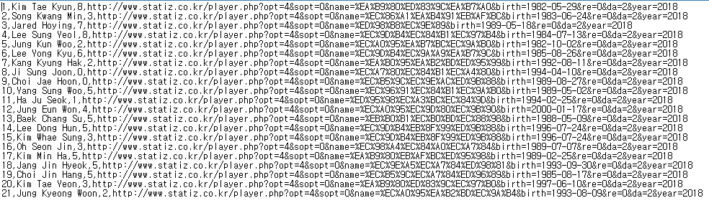
4
Program execution
타자들의 정보와 크롤링 할 url이 적혀있는 파일을 읽어서

Slide 7
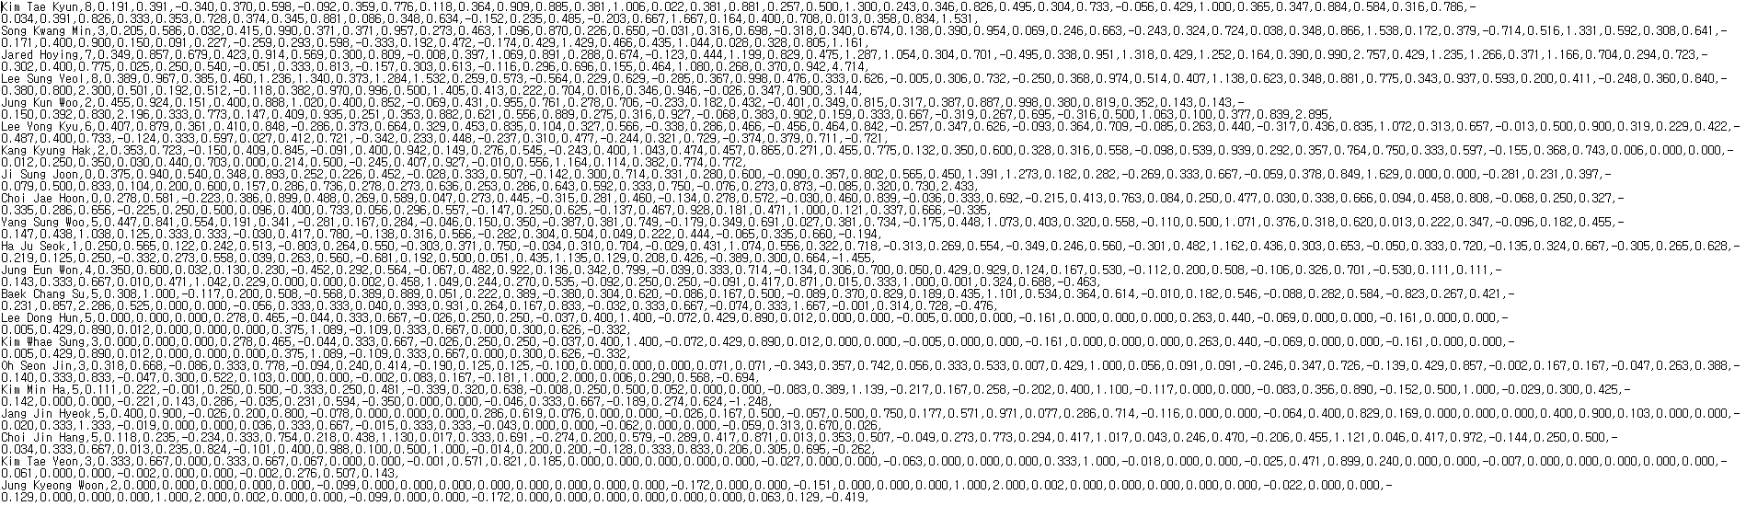
4
Program execution
각 선수 별로 상대 구단에 대한 출루율,OPS,WPA를 긁어와서 저장함

Slide 8
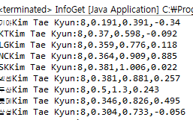
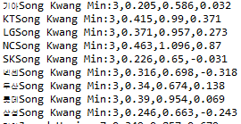
4
Program execution
저장한 수치들을 선수와 구단과의 관계를 표현하는 edge에
정보를 가져오는 모듈을 사용하여 저장.

Slide 9
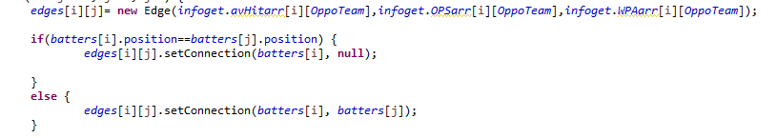
4
Program execution
선수와 선수를 표현하는 edge에 값을 저장하고 이를 선수끼리 연결시킨다.
수비 포지션이 겹치는 선수들과는 연결하지 않는다.

Slide 10

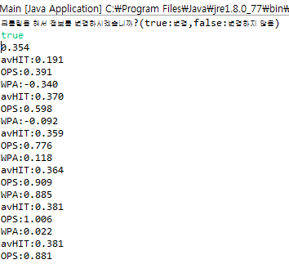

4
Program execution
선수와 edge 모두 생성 후, 프로그램 실행 시

Slide 11
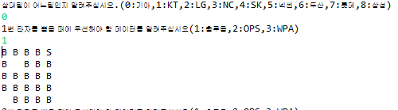
4
Program execution
사용자로부터 상대팀이 누구인지 어떤 값을 우선으로 하여 뽑을지 입력 받음
B 는 선택된 타자로부터 이어진 타자들
S 는 선택된 타자
이미 선택됬거나 선택된 타자들과 수비포지션이 겹치는 타자들은 삭제됨

Slide 12
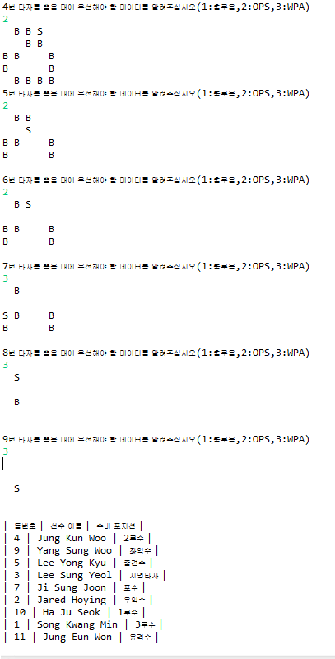
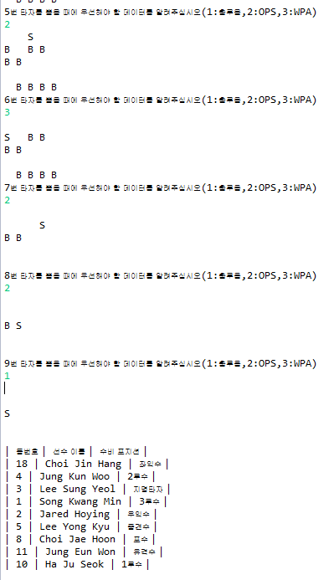
4
Program execution
9번까지 각각 입력받았을 때,

Slide 13
5
Evaluation
관심 있던 주제를 만들게 되어 제작하는 것이 재미도 있었고
생각보다 재밌는 프로그램이 완성된 것 같다.
주제에 대해 problem solving을 하다 보니 그래프의 특성과 그래프의 장점인
관계를 나타낸다는 것에 대해 잘 알게 되었다.
내가 생각한 주제는 다만 굳이 graph로 표현하는 데에 의미가 별로 없다..
선정 방식에 대한 고민이나 변경이 많다보니 UI를 전혀 구현하지 못한점이 아쉽다.

Slide 14
Q&A

